Slide 1
Functional Spec 5. 일정 관리
2023.11

Slide 2
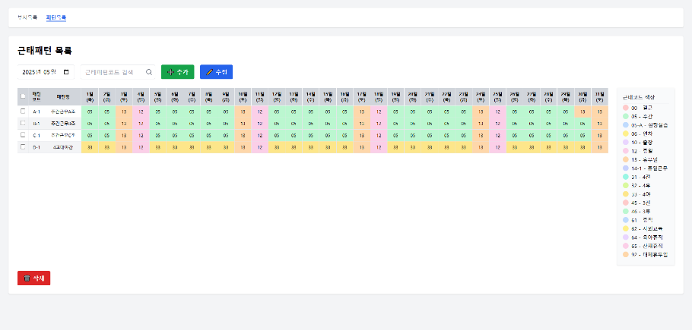
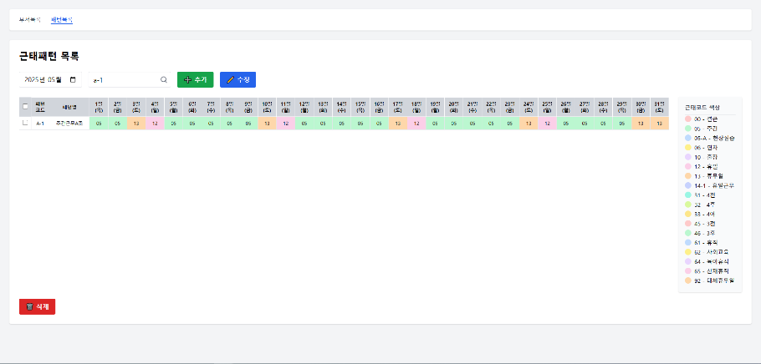
Functional Spec
개발항목No | M-003 | 개발항목명 | ESS – 근태패턴관리
화면 설명 | 근태패턴목록조회 -> 근태패턴검색
화면 명 | 근태패턴목록조회 -> 근태패턴검색 | 관련 기능
 |  | 근태패턴목록조회 근태패턴검색
1
2

Slide 3
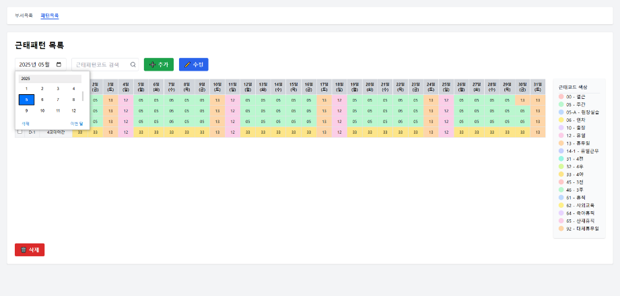
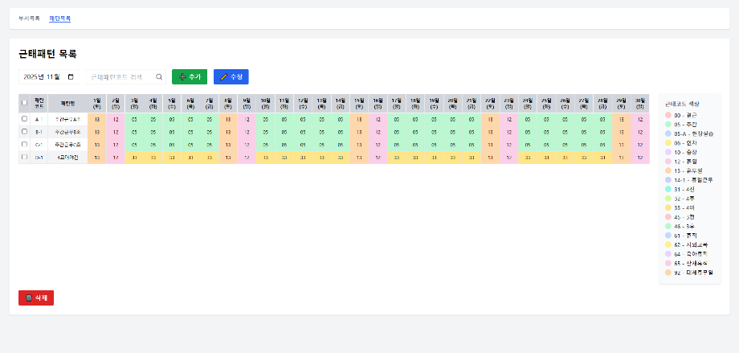
Functional Spec
개발항목No | M-003 | 개발항목명 | ESS – 근태패턴관리
화면 설명 | 근태패턴자동생성
화면 명 | 근태패턴자동생성 | 관련 기능
 |  | 근태패턴자동생성
1

Slide 4
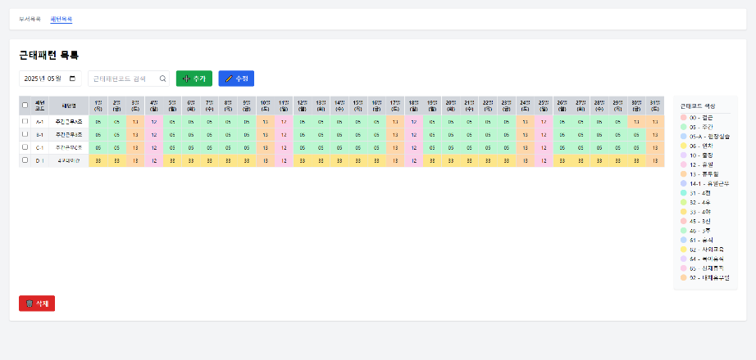
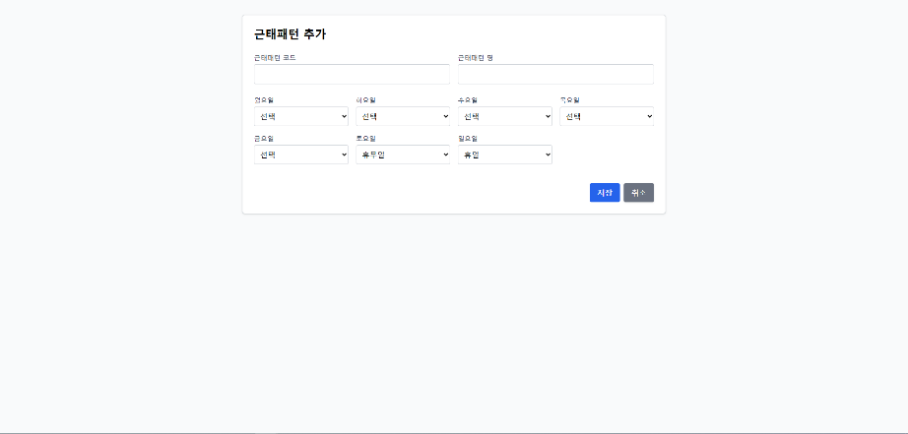
Functional Spec
개발항목No | M-003 | 개발항목명 | ESS – 근태패턴관리
화면 설명 | 근태패턴추가
화면 명 | 근태패턴추가 | 관련 기능
 |  | 근태패턴추가
1
2

Slide 5
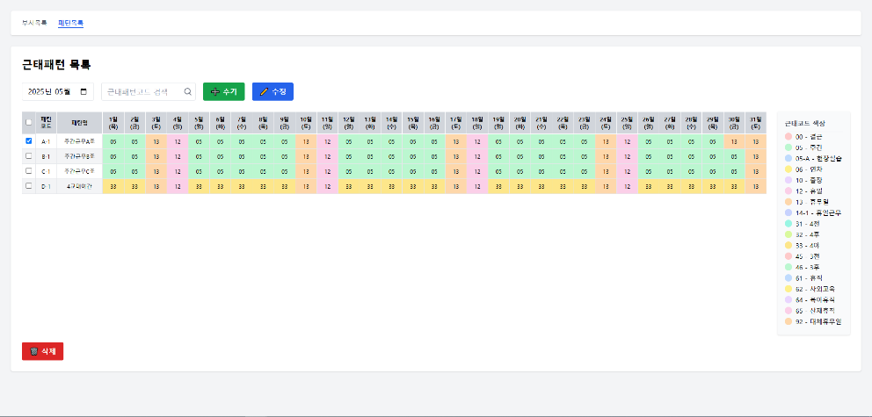
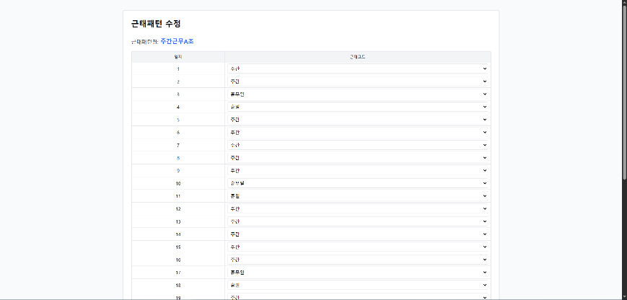
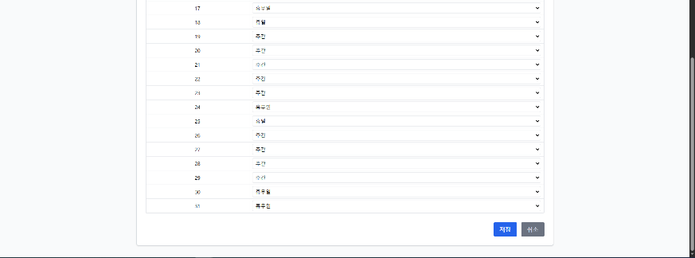
Functional Spec
개발항목No | M-003 | 개발항목명 | ESS – 근태패턴관리
화면 설명 | 근태패턴수정
화면 명 | 근태패턴수정 | 관련 기능
 |  | 근태패턴수정
1
2

Slide 6
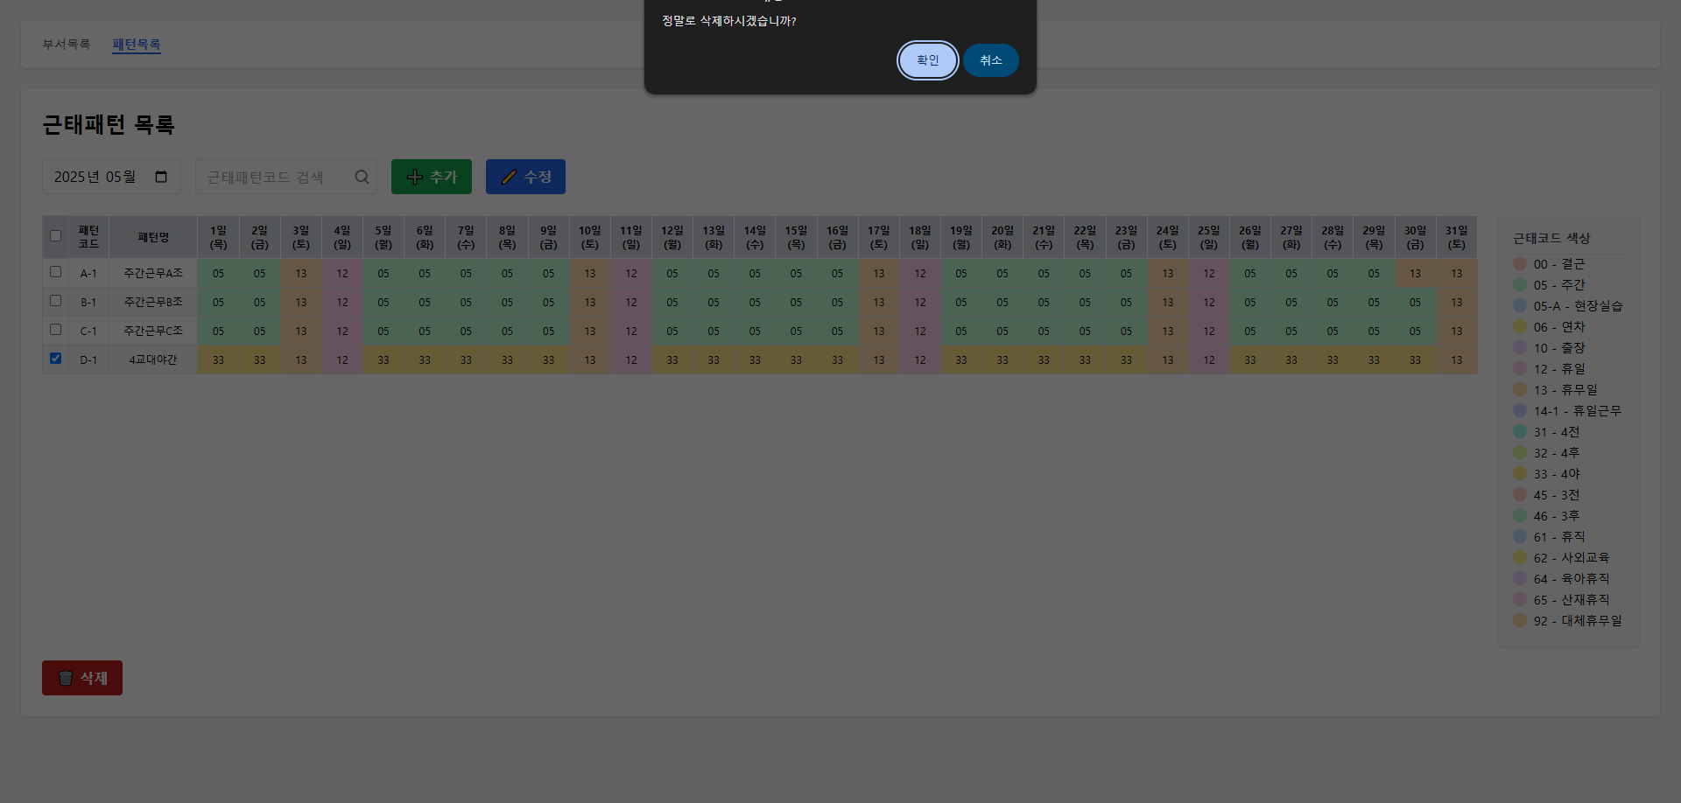
Functional Spec
개발항목No | M-003 | 개발항목명 | ESS – 근태패턴관리
화면 설명 | 근태패턴삭제
화면 명 | 근태패턴삭제 | 관련 기능
 |  | 근태패턴삭제
2
1

Slide 7
Functional Spec
개발항목No | M-003 | 개발항목명 | ESS – 근태패턴관리
로직 명 | 로직 설명 | 적용 기능
근태패턴목록조회 | ShiftPatternMapper.findAllPatterns()로 모든 근태패턴 조회 선택한 월의 HRTSHIFTCALENDAR 데이터 존재 여부 확인(getCountShiftCalendar()) 미존재 시 YearMonth 객체 기반으로 1일~말일 순회하며 요일별 ShiftPatternDtl 매핑 정보 추출 insertShiftCalendar()로 일자별 레코드 삽입
근태패턴 자동생성 | YearMonth 객체 기반 월별 캘린더 생성 요일별 ShiftPatternDtl 조회 → HRTSHIFTCALENDAR에 일자별 레코드 삽입 중복 데이터 검증(getCountShiftCalendar()) 후 미존재 시 insertShiftCalendar() 실행
근태패턴검색 | workPatternCode 파라미터로 특정 패턴 검색 ShiftPatternMapper.findPatternsByCode() 호출 해당 패턴의 월별 캘린더 미존재 시 generateShiftCalendar()로 생성 검색 결과를 테이블 형태로 가공해 반환
근태패턴추가 | 코드 중복 검증(ShiftPatternMapper.findPatternByCode()) 주 52시간 제한 검사(Duration 객체 활용) 익일근무(N1) 다음날 주간근무(N0) 배치 불가 체크 @Transactional로 HRTSHIFTPATTERN와 HRTSHIFTPATTERNDTL 동시 저장
근태패턴수정 | deleteShiftCalendarByMonth()로 기존 월 데이터 삭제 → shiftCodes 파라미터로 수정된 근태코드 추출 → HRTSHIFTCALENDAR에 재삽입 LIKE '${month}%' SQL 조건으로 월 단위 처리
근태패턴삭제 | HRTSHIFTCALENDAR → HRTSHIFTPATTERNDTL → HRTSHIFTPATTERN 순으로 연쇄삭제 workPatternCodes 파라미터로 다중 패턴 일괄 처리 트랜잭션 내 부분 삭제 방지

Slide 8
Functional Spec
개발항목No | M-003 | 개발항목명 | ESS – 근태패턴관리
고려사항
전제사항 또는 선결사항

